Slide 1
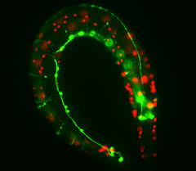
Segmentación - 5
Biol 3019 Biol del Desarrollo
JA Cardé, PhD
UPR - Aguadilla

Slide 2
Objetivos
Explorar mecanismos de segmentación en general
Introducir conceptos de segmentación en general
Estudiar segmentación en C elegans

Slide 3
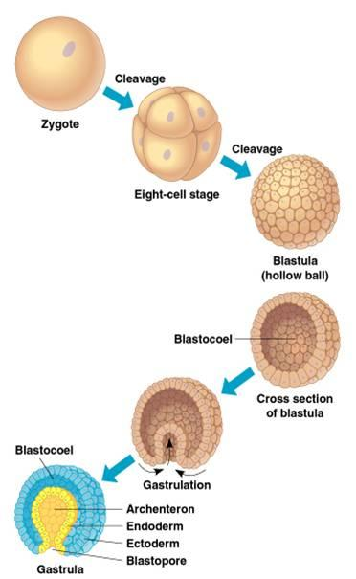
Introducción
Polaridad, simetría y el patrón de segmentación: pre- determinadas
El citoplasma : rol principal en determinar
  Distribución y localización del vitelo
Segmentación → Morula → Blástula → Gástrula → 3 Planos corporales
  anterior posterior
  dorsal ventral
  bilateral
Especificados por distintos mecanismos a distintos momentos
  Drosophila: ejes; ovogeneis y segmentación
  Xenopus: ejes; ovogenesis -gastrulación
Notes:
Ej : Drosophila- ejes se forman en ovogenesis y se completa en segmentación
Xenopus – comienza en ovogenesis y se completa en gastrulación

Slide 4
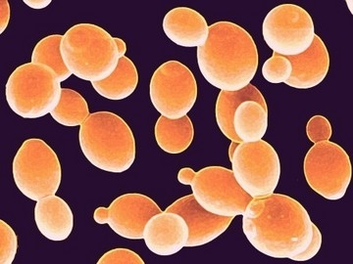
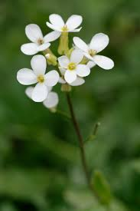
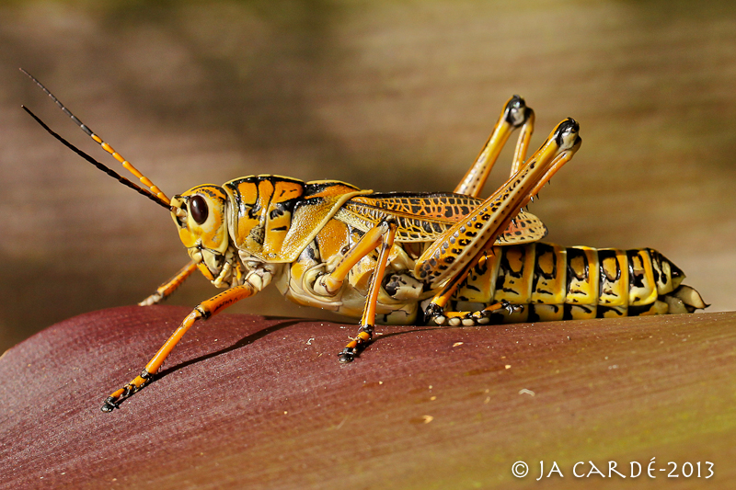
Patrones de Desarrollo en metazoas
Organismos se clasifican en sus patrones de desarrollo:
Ser eucariota? – núcleo con cromosomas que pasan por meiosis
Ser eucariota multicelular? – células surgen por mitosis y se mantienen organizadas funcionales como un todo
Ser metazoario? →ser animal, con desarrollo y PLT gastrula

Slide 5
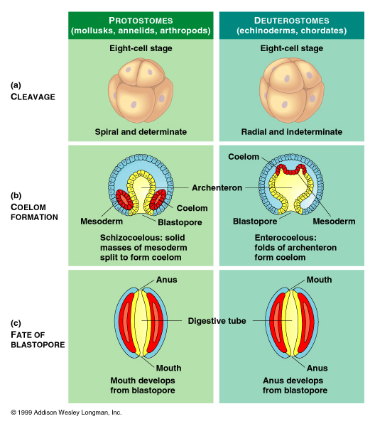
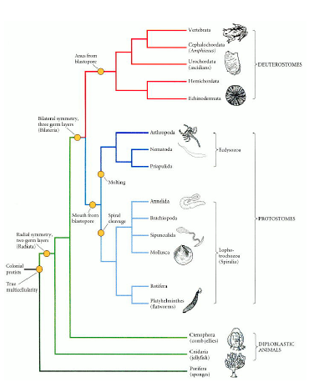
Patrones de Desarrollo en metazoas
35 filos de metazoa
Múltiples ramas
Dibloblastos
  Cnidaria
Tripoblastos
  Protostomados
    Espiral- planos no 90 al eje anim/vege
    Planos oblicuos
    Blastoporo
  Deuterostomados
    Radial
    Blastoporo
https://diffzi.com/protostomes-vs-deuterostomes/
Notes:
Ej : Drosophila- ejes se forman en ovogenesis y se completa en segmentación
Xenopus – comienza en ovogenesis y se completa en gastrulación

Slide 6

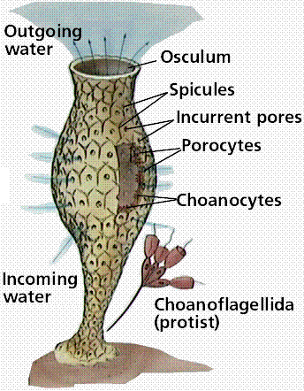
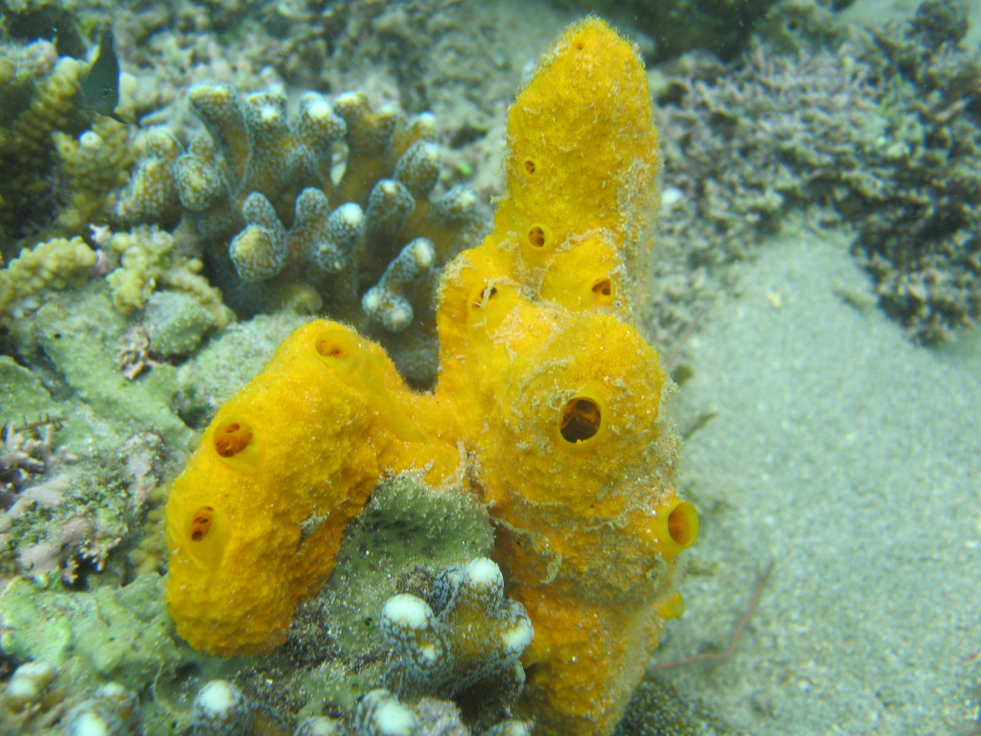
Patrones de Desarrollo en metazoas
Esponjas – considerados ancestrales
arqueocitos: totipotentes, pueden diferenciarse en todos los otros tipos de células (protistas coloniales)
Regeneración: las dispersadas se pueden reagregar, esto es especie específico
No mesodermo, No sistemas de órganos
Si: gastrulación, embrión y larva
Proteinas reguladoras de genes y cascadas de señales como todos los demas
Simetría
Segmentación?
Blastoporo?
Notes:
Ej : Drosophila- ejes se forman en ovogenesis y se completa en segmentación
Xenopus – comienza en ovogenesis y se completa en gastrulación

Slide 7
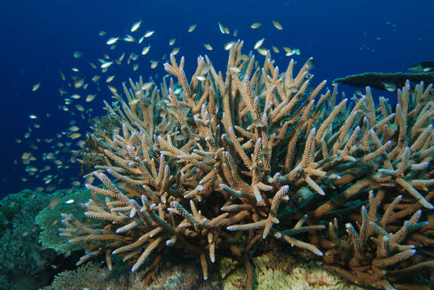
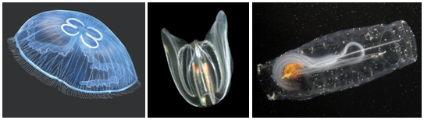
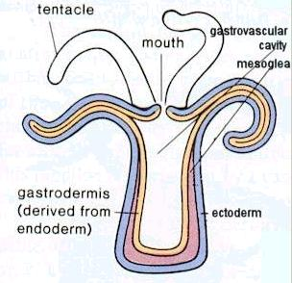
Patrones de Desarrollo en metazoas
Diploblastos –Cnidaria y Ctenóforos, 2 capas germinales embrionarias, endodermo y ectodermos,
poco o ningún mesodermo, simetría radial, (raros casos de bilateral, Hidra)
Cindarios tienen músculo estriado para nadar
No parecidos a superiores
ni molecularmente
ni por desarrollo
Notes:
Ej : Drosophila- ejes se forman en ovogenesis y se completa en segmentación
Xenopus – comienza en ovogenesis y se completa en gastrulación

Slide 8
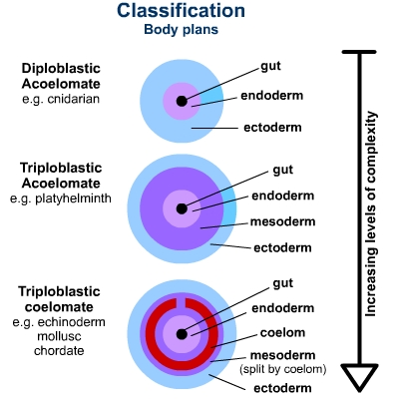
Patrones de Desarrollo en metazoas
Triploblastos –
3 capas embrionarias incluyendo mesodermo desarrollado
mucho movimiento
cuerpos grandes por músculos y sistema circulatorio
simetría bilateral, con lados izquierdos, subdivididos en:
Notes:
Ej : Drosophila- ejes se forman en ovogenesis y se completa en segmentación
Xenopus – comienza en ovogenesis y se completa en gastrulación

Slide 9
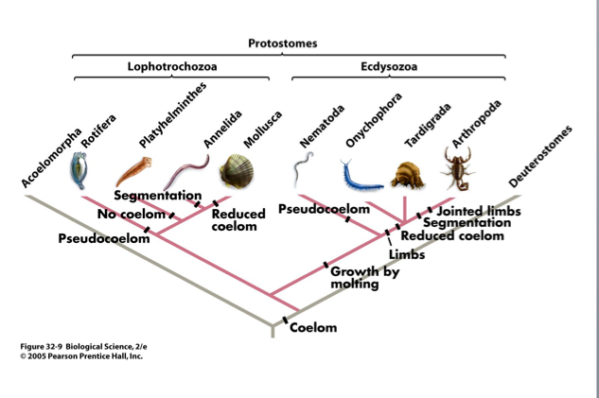
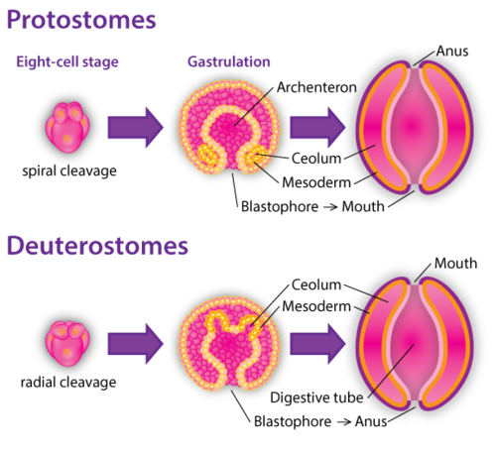
Patrones de Desarrollo en metazoas
- protostomados – (boca primero) – se desarrolla primero y cerca del blastoporo generado en gastrulacion.
ano se forma segundo y en otra localización
celoma a partir de mesodermo dividido (schizocoelus)
- Ecdizoarios - mudan, exoesqueleto
  Artrópodos y Nemátodos
- Lofotrocozoarios – segmentación espiral y larvas trocoforas, plantónicas
  con cilios para locomoción
  planos, anélidos y moluscos
Notes:
Ej : Drosophila- ejes se forman en ovogenesis y se completa en segmentación
Xenopus – comienza en ovogenesis y se completa en gastrulación

Slide 10
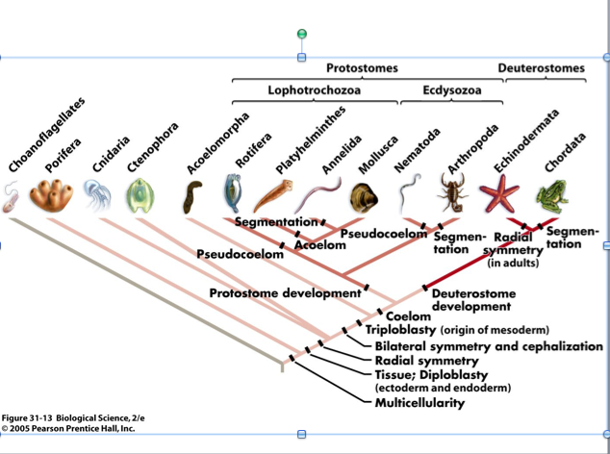
Patrones de Desarrollo en metazoas
- deuterostomados – (boca segundo) – la boca se forma luego del ano
Ano formado por blastoporo
celoma formado por pliegues mesodermales en el GI.
Incluye equinodermos y cordados invertebrados cordados vertebrados
tienen notocordio
Notes:
Ej : Drosophila- ejes se forman en ovogenesis y se completa en segmentación
Xenopus – comienza en ovogenesis y se completa en gastrulación

Slide 11
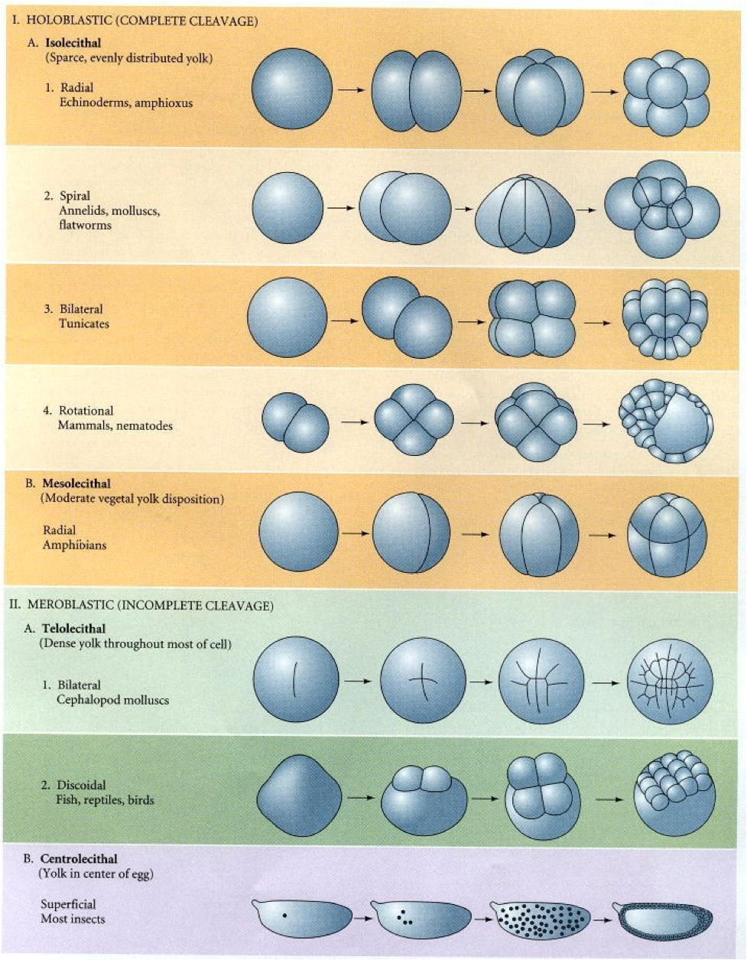
Patrones de Desarrollo en metazoas
Segmentación Repaso:
serie de divisiones mitóticas, se segmenta el volumen total de citoplasma en blastómeros
la velocidad inicial de división celular y la localización de los blastómeros
  1ro bajo el control de material preformado (rapida)
  2do luego bajo control del nuevo genoma (lenta)
No aumento del volumen
Ej:velocidad de 50,000 células en 12 hrs y de 40,000 células en 43 horas
por inhibición temporal de G1 y G2
Notes:
Ej : Drosophila- ejes se forman en ovogenesis y se completa en segmentación
Xenopus – comienza en ovogenesis y se completa en gastrulación

Slide 12
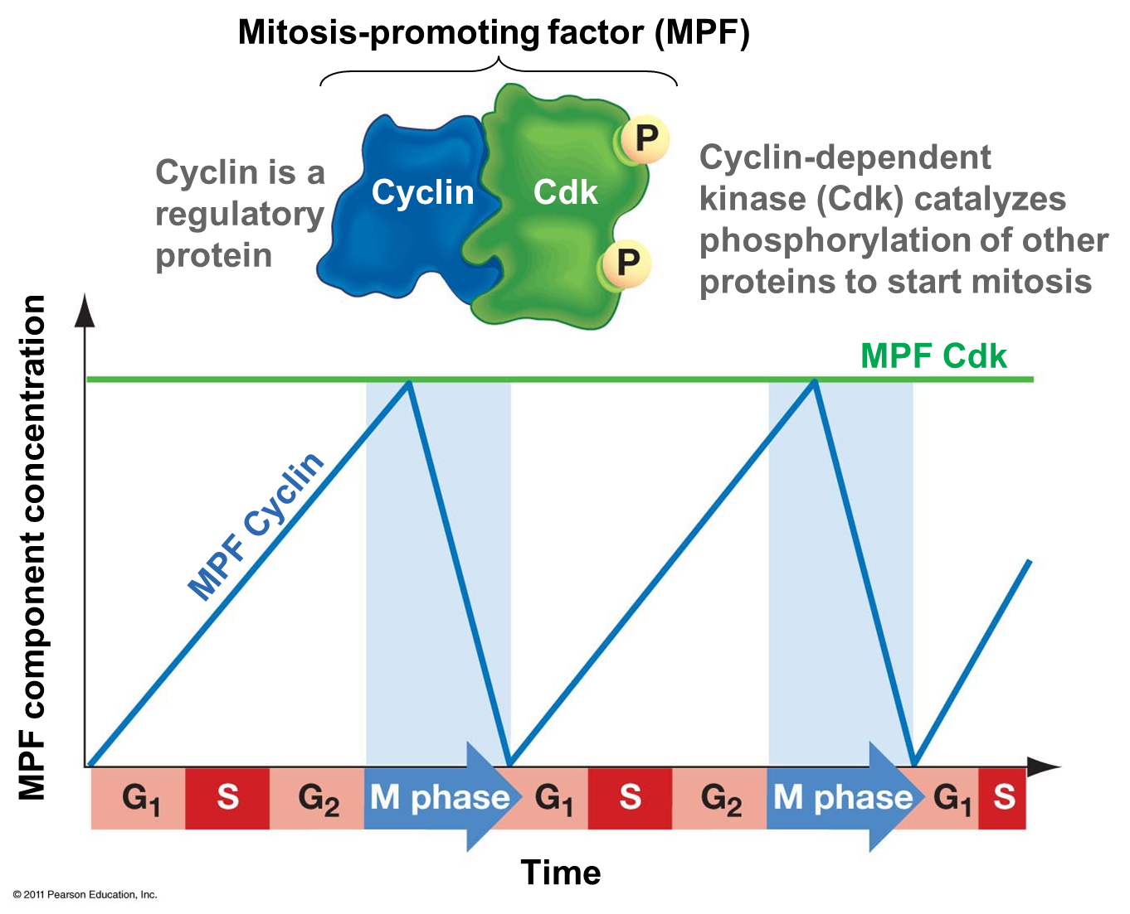
Fecundacion → Segmentación
fecundación activa síntesis de proteína, de DNA y reinicio del ciclo celular.
Activación del MPF – (mitosis promoting factor) responsable de reanudar meiosis en huevos ovulados y en segmentación
Mitosis bifásica (M y S), correlaciona con niveles altos y bajos de MPF, respectivamente
MPF compuesto de dos subU: Ciclina B y CDK
Notes:
Ej : Drosophila- ejes se forman en ovogenesis y se completa en segmentación
Xenopus – comienza en ovogenesis y se completa en gastrulación

Slide 13
Fecundación → Segmentación
- ciclina B – es la mas grande, es la que tiene conducta ciclica
  (aumenta en S, se degrada en M)
- su mRNA es preformado
  se bloquea su traducción→no mitosis
Cyclin Dependent Kinase (CDK) –sub unidad pequeña de MPF,
  activa mitosis fosforilando histonas, proteínas de lámina y miosina:
  funciones: condensar cromatina, polimerizar membrana, organizar huso mitótico

Slide 14
Fecundación → Segmentación →MBT
MBT – midblastula transition: Se da cuando:
MPF viene a ser regulado:
1) se le añade G1 y G2 al ciclo.
  Xenopus – las añade luego de división 12
  Drosophila- añade G2 en la 14 y G1 en el 17.
2) se pierde la sincronía de las divisiones
  cada célula produce distintos reguladores de MPF, se van “on their own”
3) síntesis de mRNA de novo para gastrulación
Notes:
MBT – midblastula transition:
Las divisiones tempranas son rápidas y bifásicas
Hasta que: MPF viene a ser regulado:

Slide 15
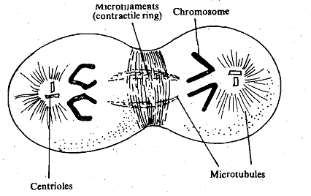
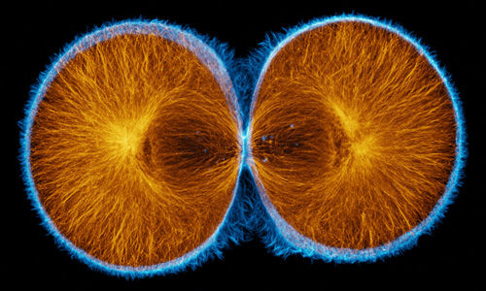
Mecanismos Citoesqueletales
Carioquinesis | Citoquinesis
Huso | Anillo Contráctil
Tubulina/Flagelo | Actina/proceso acrosomal y….
microtubulos | microfilamentos
2 procesos coordinados
Perpendiculares entre si
El huso esta interno al anillo.
Cual de ellos genera el zurco de segmentación?
Posición de los centriolos determinante para los planos
Notes:
El anillo contractil
Diagrama de primera division de erizo
Confocal de lo mismo

Slide 16
Patrones de Segmentación
- Definidos por:
  1) cantidad y distribución de vitelo
  2) factores en el citoplasma del huevo que determinan el ángulo del huso
- La cantidad y distribución determina:
  - donde ocurre la división
  - el tamaño relativo del blastómero,
- vitelo inhibe la segmentación
- polo vegetativo – lento sin actividad, mucho vitelo
- polo animado – rápido activo, poco vitelo,
el núcleo cigótico se desplaza a este polo
Notes:
Ej : Drosophila- ejes se forman en ovogenesis y se completa en segmentación
Xenopus – comienza en ovogenesis y se completa en gastrulación

Slide 17
Patrones de Segmentación
Definidos por:
Isolecito – poco vitelo. bien distribuido
Segmentación holoblástica
Telo y centro centrolecitos – mucho vitelo, concentrado/áreas
Segmentación meroblástica: discoidal o superficial
Hay genética también: isolecitos tienen holoblástica, variantes: radial, espiral, bilateral y rotacional
Notes:
Isolecito – poco alimento, o larvas voraces o placentas
Telo y centro – mucho concentrado en el centro o en todo el huevo
Segmentecaion superficial donde no hay vitelo
Discoidal pequeno disco sin vitelo
Variantes de la holoblastica, implica algun otro factor ademas de vitelo

Slide 18
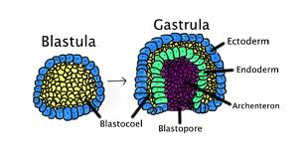
Gastrulación
Blástula – numerosos blastómeros - - posiciones asignadas por la segmentación
Gástrula – asigna nueva localización a blastomeros, nuevos vecinos
Plan corporal en multicapas
- células que se dispersan en la superficie→ ectodermo
- células que migran al interior → endodermo y mesodermo

Slide 19
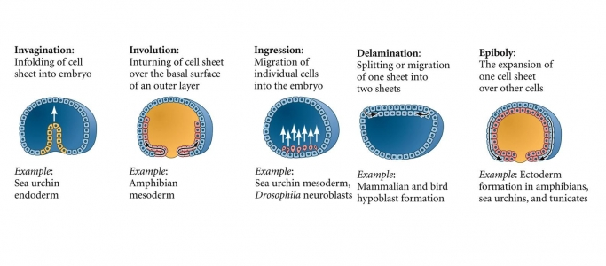
Gastrulación – Movimientos morfogenéticos
Combinación de movimientos que involucran el embrión completo:
- invaginación – doblez hacia adentro de una capa de células
involución – movimiento interno de una capa externa en expansión, esta se desliza sobre una superficie interna de las células externas restantes
ingresión – migración de células individuales hacia el interior del embrión, se convierten en mesénquima, migran independientes
Notes:
Ocurre por combinacion de movimientos que involucran el embrión completo:
- invaginación – doblez hacia adentro de una capa de células
- involución – movimiento interno de una capa externa en expansión, esta se desliza sobre una superficie interna de las celulas externas restantes
- ingresión – migración de células individuales hacia el interior del embrión, estas celulas se convierten en mesénquima y migran independientes

Slide 20
Gastrulación – Movimientos morfogenéticos
delaminación – división de una capa de células en 2 o mas capas paralelas,
  pareciera ingresión pero resulta en nuevas capas no se van individuales
epibolia – movimiento de capas epiteliales (ectodermo) como una sola unidad
  - cubrir capas profundas del embrión. pueden ser por:
  células dividiéndose
  cambiando de forma
  capas intercalándose
  o todas a la vez.
Notes:
- delaminación – división de una capa de células en 2 o mas capas paralelas, pareciera ingresion pero resulta en nuevas capas no se van individuales
- epibolia – movimiento de capas epiteliales (ectodermo) como una sola unidad para cubrir capas profundas del embrion. Pueden ser celulas dividiendose, cambiando de forma, capas intercalandose o todas a la vez.

Slide 21
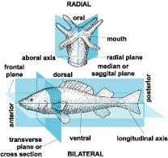
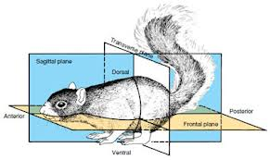
Ejes: A/P, D/V, I/D.
El embrión tiene que desarrollar los 3 ejes basales para el cuerpo
AP – anteroposterior – línea desde la cabeza a la cola (boca a ano)
DV – dorsalventral – línea desde el dorso hasta el vientre .
RL – derecho-izquierdo – linea entre los dos lados del cuerpo.
- humanos somos simétricos; pero corazón, hígado, baso, vesícula, apéndice, colon

Slide 22
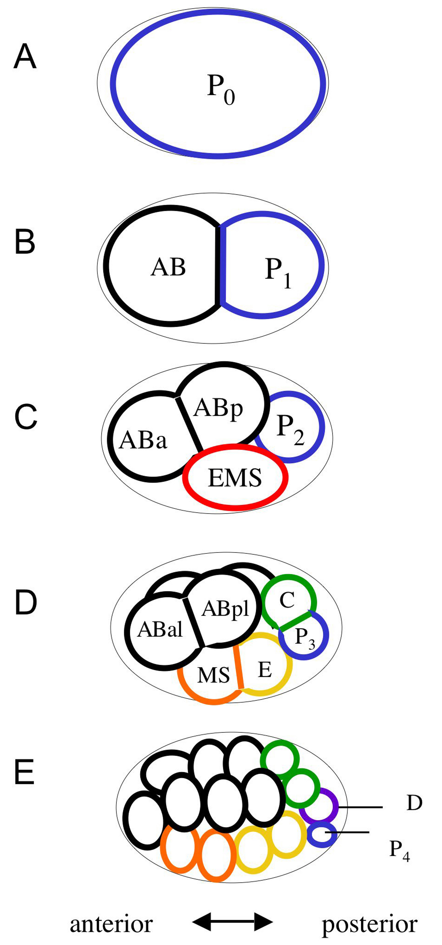
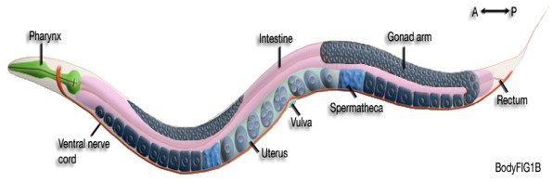
C. Elegans http://labs.bio.unc.edu/Goldstein/movies.html
959 células, hemafroditas, produce ambos gametos, fecundación interna,
espermatozoide ameboide
polispermia evitada por síntesis de quitina
Segmentación holoblástica, rotacional
Cada Segmentación es asimétrica → dos células
- fundadora (AB,E, MS) que se diferencia en otras
- celula madre (P1-P4)
Notes:
Ej : Drosophila- ejes se forman en ovogenesis y se completa en segmentación
Xenopus – comienza en ovogenesis y se completa en gastrulación

Slide 23
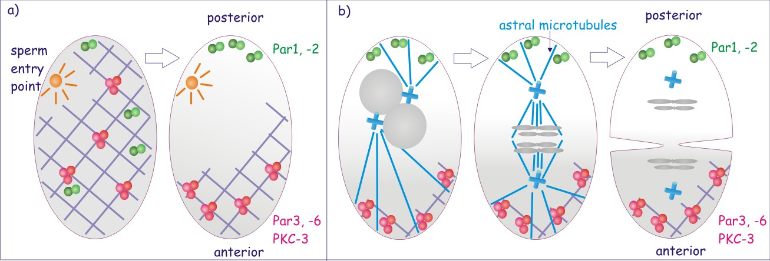
Eje Antero Posterior
determinado por la posición del pronúcleo del espermatozoide
- el ovocito tiene factores (PAR) no uniformemente distribuidos
PAR 3, 6 y PKC-3 en citoplasma cortical
PAR 1 y 2 en citoplasma central
movimientos citoesqueletales dependientes centrosoma del sperm relocalizan los Par…
Notes:
Metafase asimetrica pues microtubulos mas cortos hacia el posterior

Slide 24
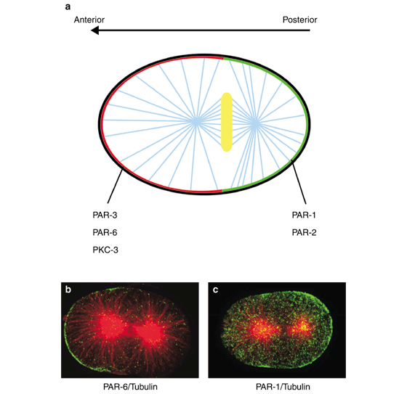
Eje Antero Posterior
Microtubulos protegen de fosforilaciones (par2), inducen interacciones
El centrosoma contrae a los filamentos de actina
Desplaza a PAR 3, 6 y PKC lejos del centrosoma o sea del polo anterior
Luego de la primera división:
PARs 3, 6 y PKC estan en anterior y
PARs 1 y 2 estan en el posterior

Slide 25
Eje Dorso-Ventral
Se establece luego de la primera división, de la que resultan AB y P1
Cuando AB se divide (ABa/ABp) se agrandan tanto que comprimen entre si y se deslizan, una queda anterior ABa y la otra posterior ABp.
Cuando P1 se divide forma P2 y EMS,
La ABp queda sobre EMS; PLT
EMS define ventral y ABp define dorsal

Slide 26
Eje Lateral; Izq/Der - Asignado
Se define en etapa de 12 células:
Aqui MS (que sale de EMS,) contacta la mitad de las nietas de ABa determinando el lado derecho
Evidencia de rotación en membrana vitelina siempre hacia el mismo lado sugiere lado izq y derecho predeterminados en el cigoto.
Si se mutan las PARs o el cito- esqueleto, la rotación y determinación del lado se da al azar.

Slide 27
Movies

